Slide 1
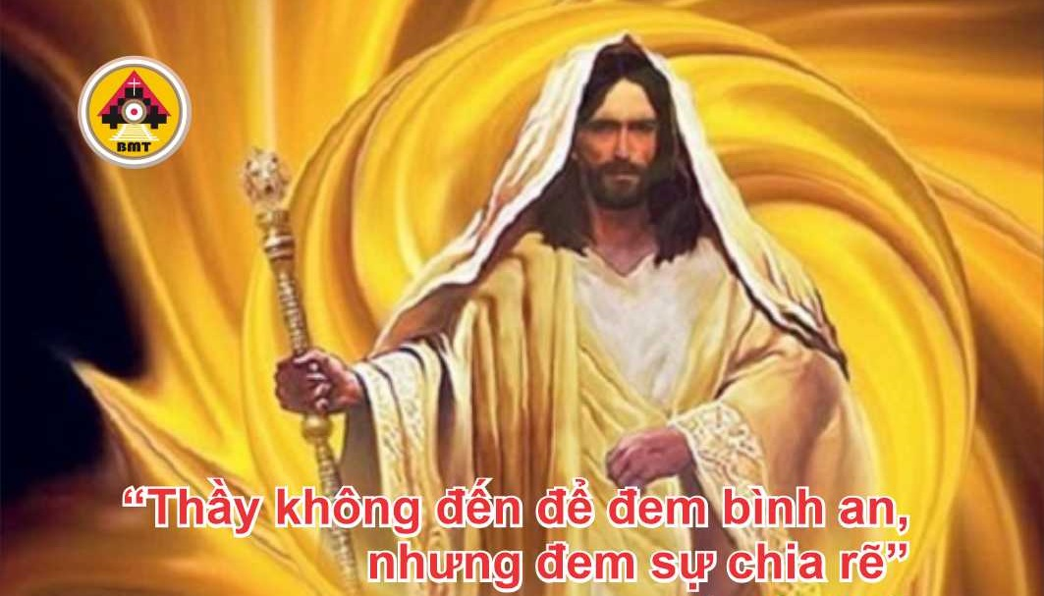

THỨ NĂM TUẦN XXIX THƯỜNG NIÊN C

Slide 2

Lạy Chúa, tôi kêu van Ngài, bởi Ngài nhậm lời tôi, xin ghé tai về bên tôi, xin nghe rõ tiếng tôi. Lạy Chúa, xin gìn giữ tôi như con ngươi mắt Chúa, xin che chở tôi trong bóng cánh của Ngài.
Ca nhập lễ

Slide 3

Bài Đọc 1: Rm 6, 19-23
“Giờ đây anh em được thoát khỏi sự tội, được phục vụ Thiên Chúa”.
Trích thư Thánh Phaolô Tông đồ gửi tín hữu Rôma.

Slide 4
Ðáp: Phúc thay người đặt niềm tin cậy vào Chúa
Đáp Ca:
Tv 1, 1-2. 3. 4 và 6

Slide 5
Alleluia, alleluia! – Chúc tụng Ðức Vua, Ðấng nhân danh Chúa mà đến; bình an trên trời và vinh quang trên các tầng trời. – Alleluia.
Alleluia: Lc 19, 38

Slide 6
Phúc Âm: Lc 12, 49-53

Slide 7


Slide 8
Kìa Chúa để mắt coi những kẻ kính sợ Người, và nhìn xem những ai cậy trông ân sủng của Người, để cứu gỡ họ khỏi tay thần chết, và nuôi dưỡng họ trong cảnh cơ hàn.
Ca hiệp lễ

Slide 9
Ca Kết Lễ

Slide 10
THỨ NĂM TUẦN XXIX THƯỜNG NIÊN C

